Slide 1
集合类的应用
本讲大纲：
1、ArrayList类
2、Vector类
Notes:
ff

Slide 2
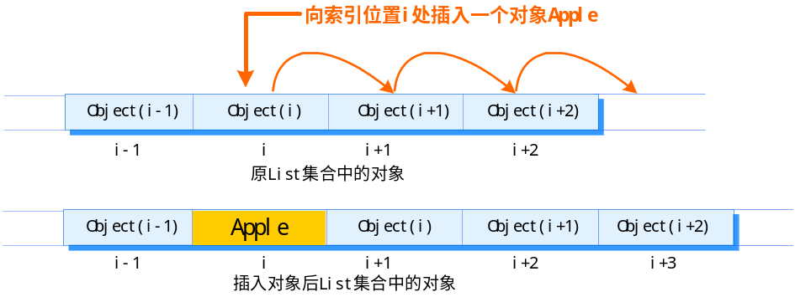
ArrayList类
ArrayList类实现了List接口，由ArrayList类实现的List集合，采用数组结构保存对象。ArrayList类实现的是可变数组，它允许所有元素（包括NULL），可以根据索引位置对集合进行快速的随机访问。
向List集合中插入对象的示意图如下：
在使用ArrayList类时，需要创建该类的对象，具体语法如下：
List<E> list=new ArrayList<E>();
list：为创建的List集合对象。
E：用于指定该List集合中保存对象的类型，是一个类型的名称。这里采用的是泛型的形式，这是从JDK 1.5版本开始提供的概念。

Slide 3
ArrayList类
常用的ArrayList类的方法如下表所示。
方 法 | 功 能
add(int index, Object obj) | 用来向集合的指定位置添加元素，其他元素的索引位置相对后移一位。索引位置从0开始
addAll(int, Collection coll) | 用来向集合的指定索引位置添加指定集合中的所有对象
remove(int index) | 用来清除集合中指定索引位置的对象
set(int index, Object obj) | 用来将集合中指定索引位置的对象修改为指定的对象
get(int index) | 用来获得指定索引位置的对象
indexOf(Object obj) | 用来获得指定对象的索引位置。当存在多个时，返回第一个的索引位置；当不存在时，返回-1
lastIndexOf(Object obj) | 用来获得指定对象的索引位置。当存在多个时，返回最后一个的索引位置；当不存在时，返回1
size() | 返回集合中元素的个数

Slide 4
Vector类
Vector类是一元集合，可以加入重复数据，它的作用和数组类似，可以保存一系列数据，它的优点是可以很方便地对集合内的数据进行查找、增加、修改和删除等操作。
在使用Vector类时，需要创建该类的对象，具体语法如下：
Vector v=new Vector();
v：为创建的Vector向量对象。
Vector类提供的常用方法如下表所示。
方 法 | 功 能
add(int index,Object element) | 在指定的位置添加元素
addElementAt(Object obj) | 在Vector类的结尾添加元素
size() | 返回Verctor类的元素总数
elementAt(int index) | 取得特定位置的元素，返回值为整型
setElementAt(object obj,int index) | 重新设定指定位置的元素
removeElementAt(int index) | 删除指定位置的元素

